Slide 1
금융투자 기본 개념, 공식
수익률(Return)
위험(Risk)
샤프비율(Sharpe Ratio)
효율적 포트폴리오

Slide 2
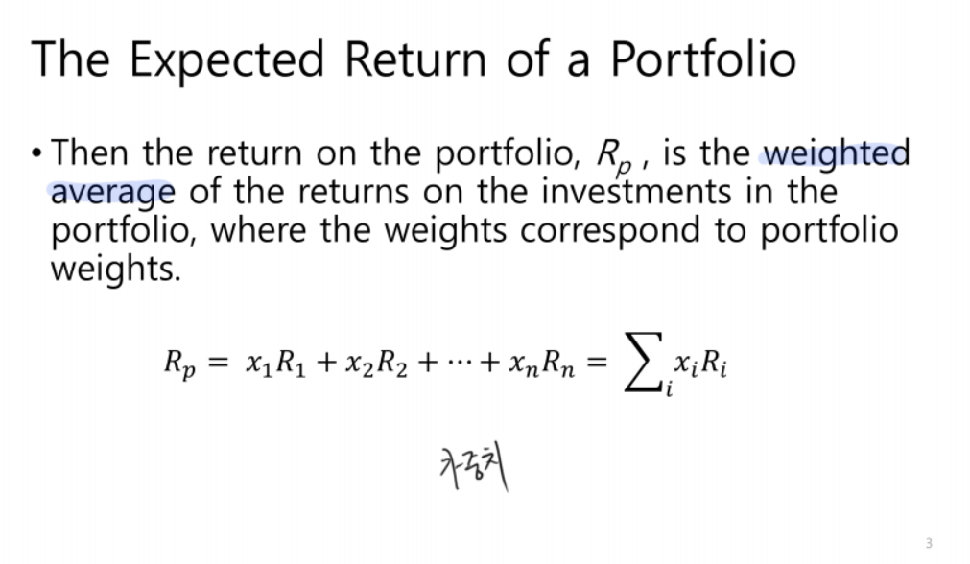

Slide 3
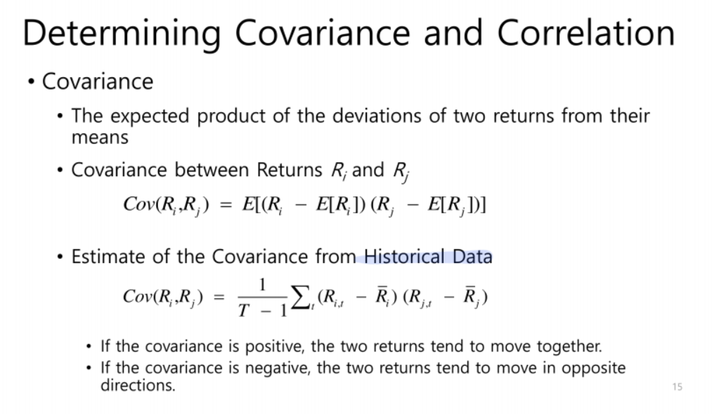

Slide 4
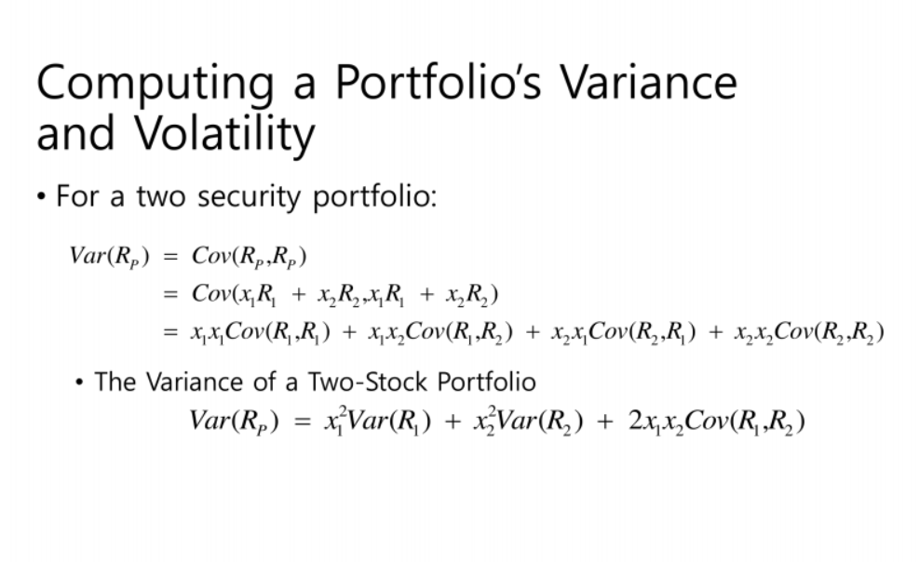

Slide 5
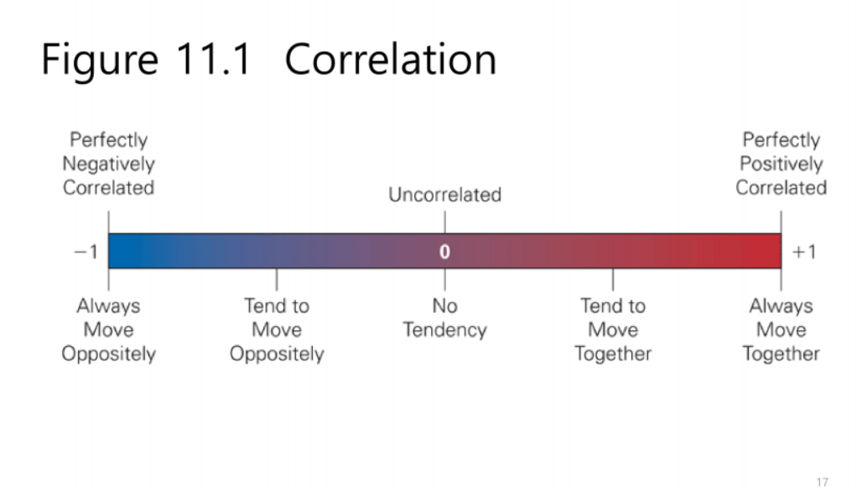

Slide 6
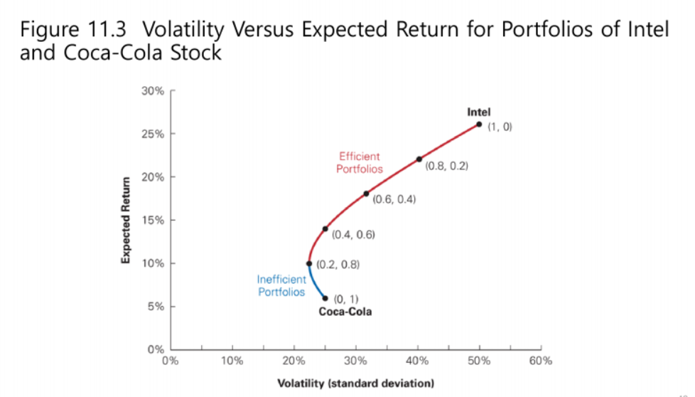

Slide 7
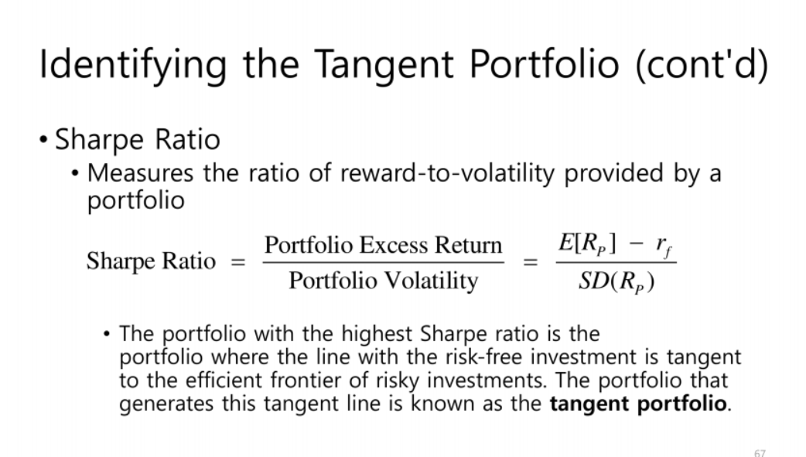

Slide 8
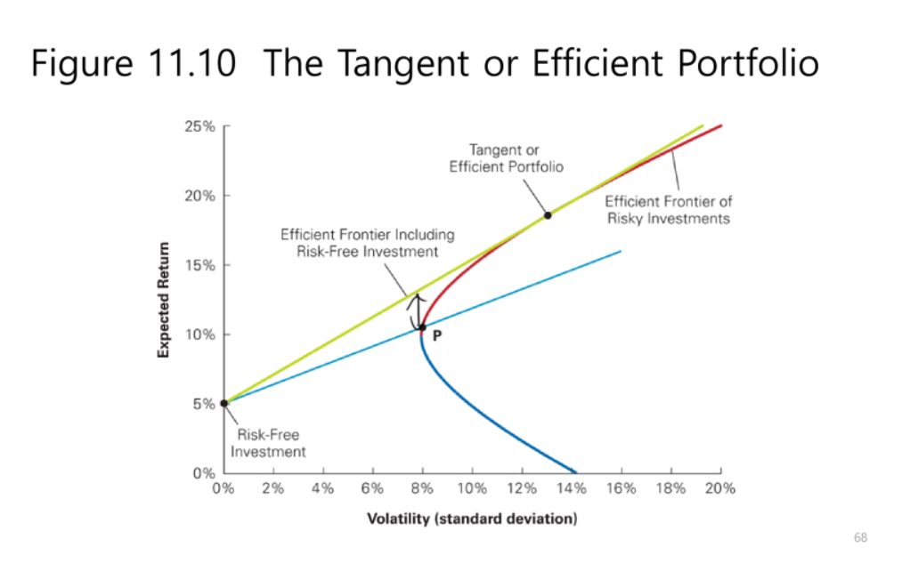

Slide 9
